Slide 1
Homework 7
Playing Simulation using Taichi

Slide 2

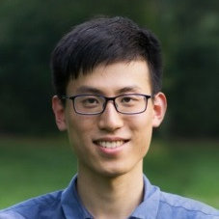
Taichi（太极）简介
Taichi: 用于高效仿真计算的编程语言
图形之道：降低图形学的入门门槛
https://github.com/yuanming-hu/taichi
资料与论文
http://taichi.graphics/mpm_course2019/ （Siggraph 2019 course）
Taichi: A Language for High-Performance Computation on Spatially Sparse Data Structures (Siggraph Asia 2019 paper)
作者：胡渊鸣
2013-2017：清华大学姚班
2017-至今：MIT博士生
主导设计、开发了Taichi编程语言及其优化编译器
http://taichi.graphics/me/

Slide 3
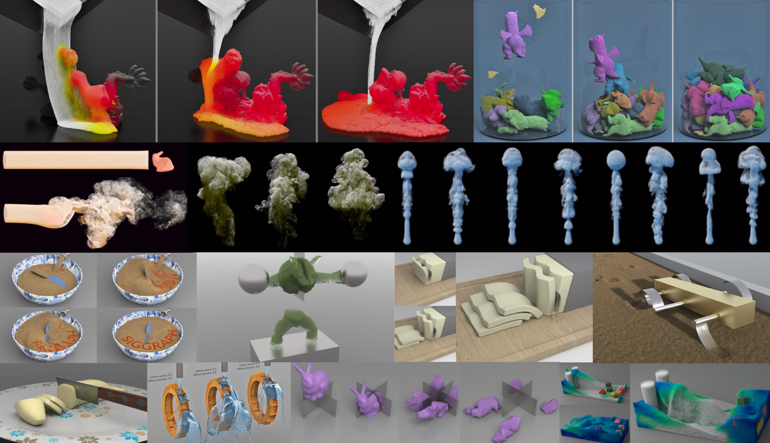

Slide 4
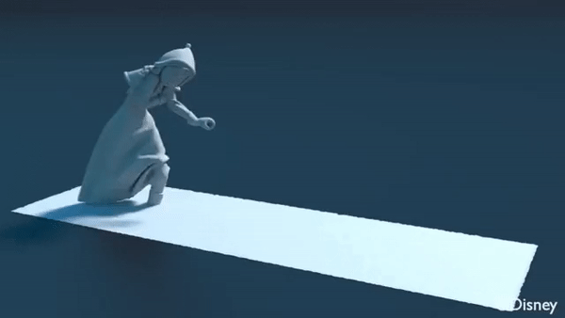
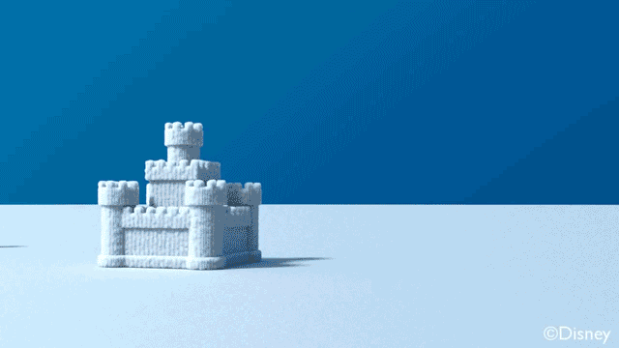
99行代码实现《冰雪奇缘》特效
https://zhuanlan.zhihu.com/p/97700605
《量子位》：创世的快乐
将门课程：Taichi编程语言—高性能稀疏视觉计算与可微编程
其他1, 2

Slide 5
Taichi MPM
MPM (Material Point Method: 物质点法
https://www.seas.upenn.edu/~cffjiang/mpm.html
http://taichi.graphics/mpm_course2019/ （Siggraph 2019 course）
MLS-MPM (Moving Least-squares MPM)
移动最小二乘物质点法
大四完成
发表论文：Siggraph 2018
项目链接：
https://github.com/yuanming-hu/taichi_mpm

Slide 6
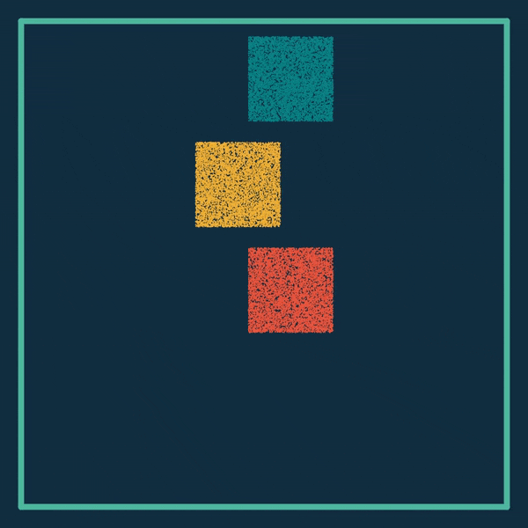
88行代码实现
MLS-MPM算法2D实现
https://github.com/yuanming-hu/taichi_mpm#88-line-version-mit-license-download-c--javascript-versions
MLS-MPM算法的2D实现
仅2个文件，可自编译运行
Taichi.h：包含仿真、优化、求解的所有代码
mls-mpm88.cpp：应用示范代码，88行实现如右效果（3个雪块落地）

Slide 7
MLS-MPM简介

Slide 8
算法流程
初始化
从粒子插值到格点
更新格点信息
从格点插值到粒子
更新粒子信息

Slide 9
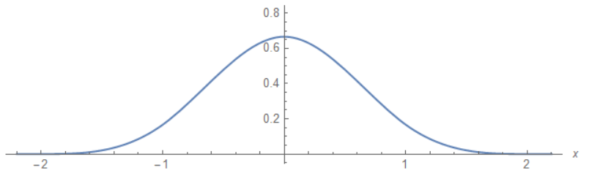
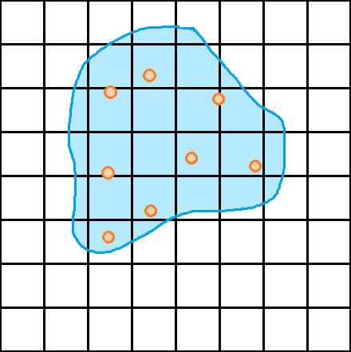
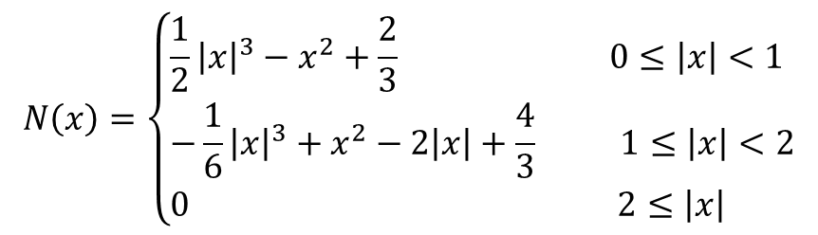
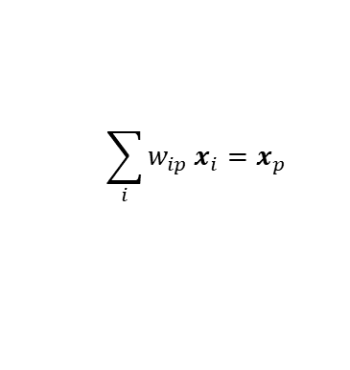
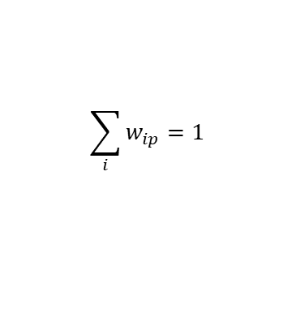
从粒子插值到格点
插值函数
$$N\left(x\right)=\left\{\begin{aligned}&\frac{1}{2}{\left|x\right|}^{3}−x^{2}+\frac{2}{3} 0≤\left|x\right|<1 \\ &−\frac{1}{6}{\left|x\right|}^{3}+x^{2}−2\left|x\right|+\frac{4}{3} 1≤\left|x\right|<2 \\ &0 2≤\left|x\right| \end{aligned}\right.$$
B样条
B样条函数性质
$$\sum_{i}{w_{ip}}=1$$
$$\sum_{i}{w_{ip}}x_{i}=x_{p}$$

Slide 10
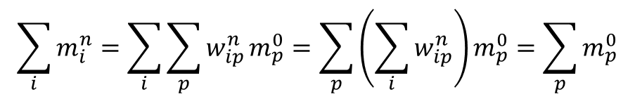
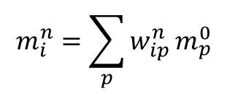
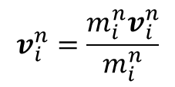
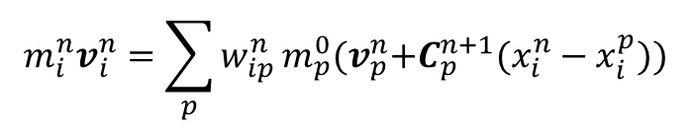
从粒子插值到格点
格点质量计算
$$m_{i}^{n}=\sum_{p}{w_{ip}^{n}}m_{p}^{0}$$
$$\sum_{i}{m_{i}^{n}}=\sum_{i}{\sum_{p}{w_{ip}^{n}}m_{p}^{0}}=\sum_{p}{\left(\sum_{i}{w_{ip}^{n}}\right)m_{p}^{0}}=\sum_{p}{m_{p}^{0}}$$
质量插值
质量守恒
格点速度计算
$$m_{i}^{n}v_{i}^{n}=\sum_{p}{w_{ip}^{n}}m_{p}^{0}{(v}_{p}^{n}+C_{p}^{n+1}(x_{i}^{n}−x_{i}^{p}))$$
动量插值
$C_{p}^{}=B_{p}^{}{\left(D_{p}^{}\right)}^{−1},B_{p}^{}=\sum_{i}{w_{ip}^{}}{v_{i}^{}\left(x_{i}^{}−x_{p}^{}\right)}^{T}$, $D_{p}^{}=\sum_{i}{w_{ip}^{}}{v_{i}^{}(x_{i}^{}−x_{p}^{})\left(x_{i}^{}−x_{p}^{}\right)}^{T}$
$$v_{i}^{n}=\frac{m_{i}^{n}v_{i}^{n}}{m_{i}^{n}}$$
计算格点速度
可自行验证动量守恒

Slide 11
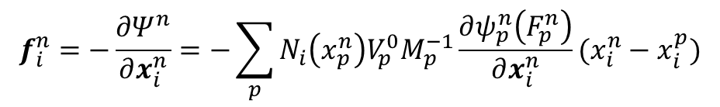
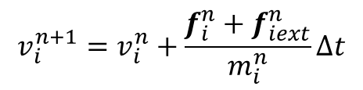
更新格点信息
$$f_{i}^{n}=−\frac{∂Ψ^{n}}{∂x_{i}^{n}}=−\sum_{p}{N_{i}\left(x_{p}^{n}\right)V_{p}^{0}M_{p}^{−1}\frac{∂ψ_{p}^{n}\left(F_{p}^{n}\right)}{∂x_{i}^{n}}(x_{i}^{n}−x_{i}^{p})}$$
格点受力计算
格点速度更新
$$v_{i}^{n+1}=v_{i}^{n}+\frac{f_{i}^{n}+f_{iext}^{n}}{m_{i}^{n}}∆t$$
碰撞处理
仅对在边界附近的格点进行处理

Slide 12
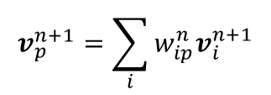
从格点插值到粒子
粒子速度
速度插值
$$v_{p}^{n+1}=\sum_{i}{w_{ip}^{n}v_{i}^{n+1}}$$
粒子质量不必插值

Slide 13
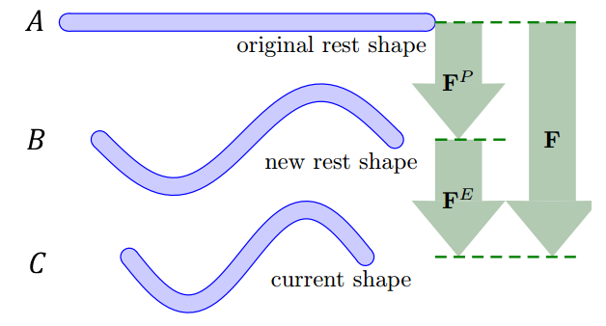
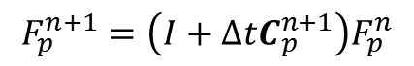
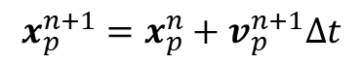
更新粒子信息
粒子位置更新
$$x_{p}^{n+1}=x_{p}^{n}+v_{p}^{n+1}∆t$$
形变梯度更新
$$F_{p}^{n+1}=\left(I+{∆tC}_{p}^{n+1}\right)F_{p}^{n}$$
粒子形变梯度添加约束
弹塑性模型

Slide 14
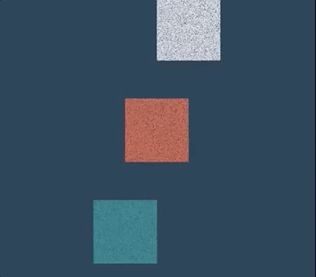
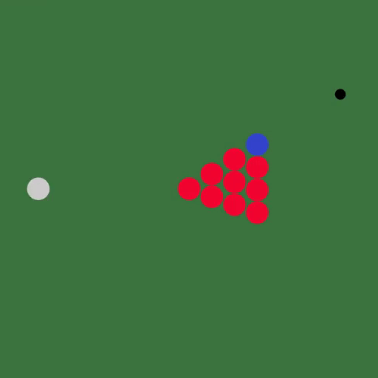
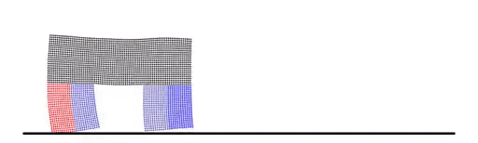
白色：雪；红色：果冻；蓝色：水

Slide 15
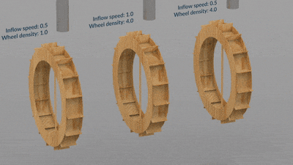
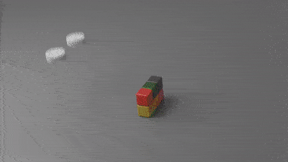
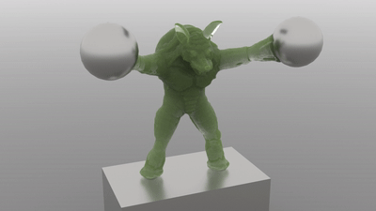
3D Simulation by Taichi

Slide 16
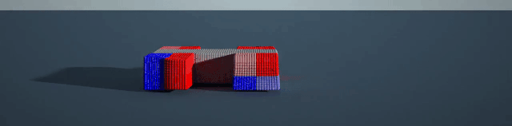
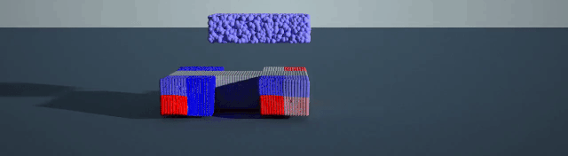
3D Simulation by Taichi

Slide 17
作业7

Slide 18

作业要求
预备
编译代码Taichi.h和mls-mpm88.cpp并运行
将得到的3个雪块落地碰撞的动画生成动画文件
任务
理解和学习mls-mpm88.cpp中的代码
在代码中给出的范例基础上进行各种尝试和扩展
可以是创建自己的场景、物理仿真结果
可以是物理原理的探究
可以是仿真场景的设计
也可以是结果的渲染呈现
…

Slide 19
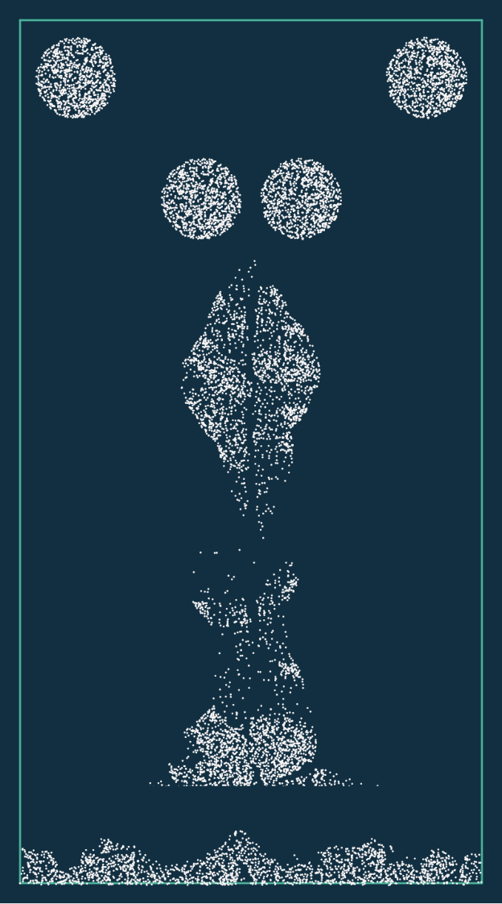
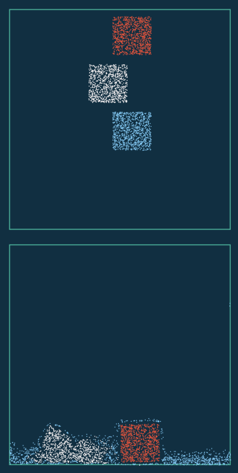
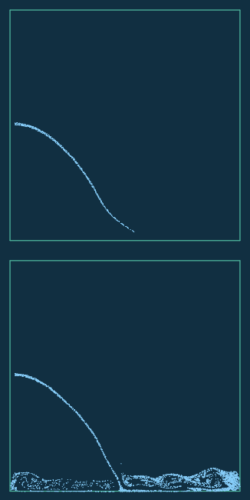
参考模仿3个samples

Slide 20
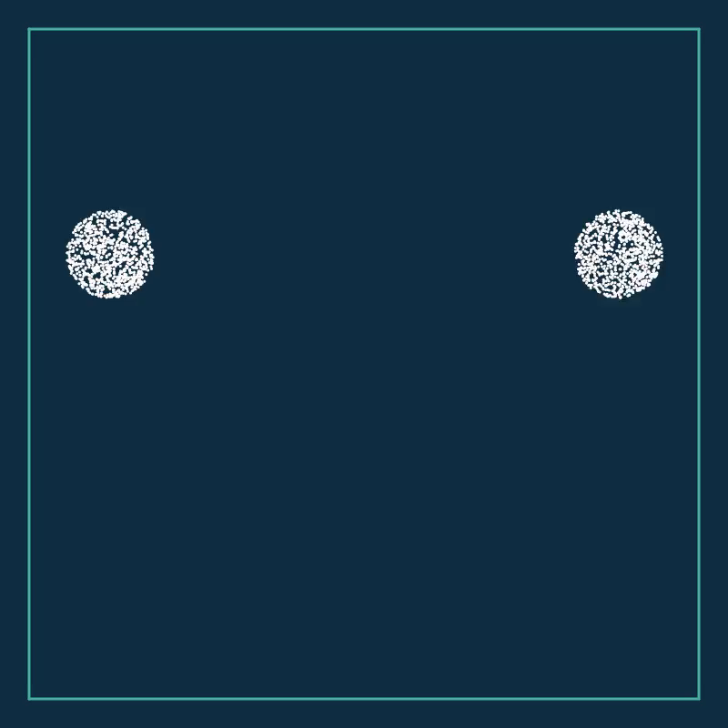
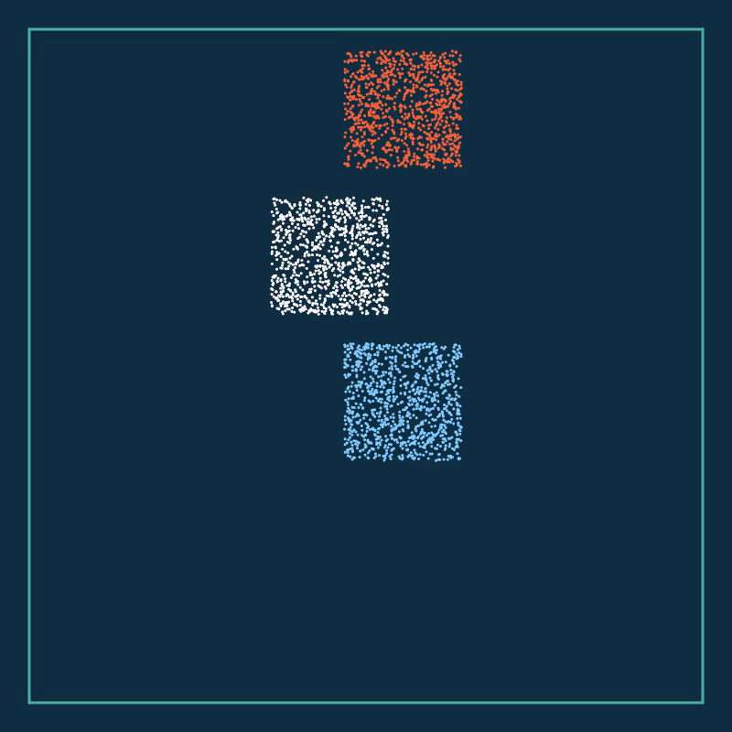

参考模仿3个samples

Slide 21
Samples code
修改的代码之处都用如下作了标记：
/*****************************(1)***********************************/
here are the new codes...
//////////////////////////////////////////////////////////////////////////

Slide 22
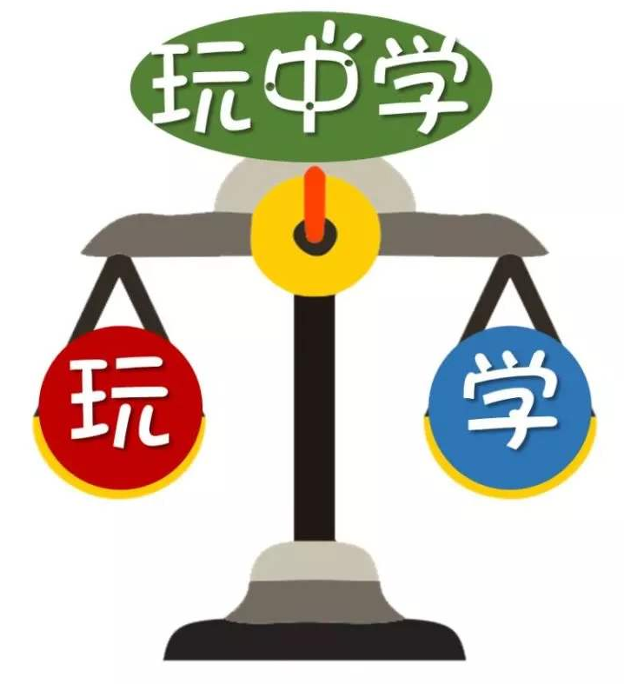

开放探究式任务：创意、好玩、有趣
构建不同的模拟场景★
使用add_objec函数设计自己的模拟场景（可以改变模拟物体的形状、粒子数目、初始位置、初始速度等等）
探究参数空间：通过调整不同的参数设置体会不同参数对仿真结果的影响★ ★
比如：探究杨氏模量E对雪模拟的影响，结合其背后的物理原理进行比较分析
探究其他算法和模型：通过改变物理模型、改变模拟算法实现新的模拟结果★★★
比如：水冲击弹性物体的模拟
渲染与绘制（可选 ★★★★★）
使用商业软件（如Houdini、Blender等）对结果进行渲染

Slide 23
作业递交
递交内容：程序代码及实验报告（含仿真视频）
递交时间：2020 年 4月5日星期日

